Slide 1
Werken met grote datasets
Van onderzoeksvraag tot evaluatie

Slide 2
Wie zijn wij?
Nele Cosemans
Praktijkassistent/navorser
Onderwijs: Statistiekcursussen voor onderzoekers (FLAMES)
Stijn Jaspers
Navorser
Lid van het consultancy team (statistische analyses voor verscheidene interne en externe partners)
Onderwijs: Medische Statistiek bij 1Gen and Biostatistiek bij 2BMW

Slide 3

Wat verwachten jullie?

Slide 4

Wat verwachten jullie?

Slide 5

Wat is statistiek?

Slide 6
Wat is statistiek?
Statistiek is meer dan het toepassen van wiskundige formules. Het gaat over:
vragen stellen
data verzamelen
kritisch nadenken
proberen onderbouwde antwoorden te formuleren in een wereld vol cijfers

Slide 7

Overzicht
Onderzoeksvraag opstellen en data verzamelen
Soorten variabelen en samenvattende getallen
Visualisatie en exploratie van de data
Betrouwbaarheidsintervallen en toetsen van hypothesen
Evaluatie

Slide 8
Onderzoeksvraag en data verzamelen

Slide 9

OPSTELLEN ONDERZOEKSVRAAG
Onderzoeksvraag en data verzamelen
De eerste stap: een onderzoeksvraag
Het uitvoeren van statistisch onderzoek is een lange weg waarin veel belangrijke keuzes gemaakt moeten worden. Iedere volgende stap hangt sterk af van de specifieke keuzes in de vorige stappen.
→ De eerste stap is het opstellen van je onderzoeksvraag

Slide 10

Onderzoeksvraag en data verzamelen
De eerste stap: een onderzoeksvraag

Slide 11
Onderzoeksvraag en data verzamelen
De eerste stap: een onderzoeksvraag
Voorbeelden:
Heeft het gebruik van de smartphone een slechte invloed op schoolresultaten?
Hoe beïnvloedt sociale media tieners?
Wat is het effect van dagelijks gebruik van de smartphone (>2 uur per dag) op de schoolresultaten van tieners tussen 15-17 jaar?
Heeft de technologische evolutie een positief effect op de leerresultaten van Belgische jongeren?
Scoren Vlaamse leerlingen die minstens 3 uur per dag op sociale media zitten slechter dan andere leerlingen?

Slide 12
Onderzoeksvraag en data verzamelen
De eerste stap: een onderzoeksvraag
Het uitvoeren van statistisch onderzoek is een lange weg waarin veel belangrijke keuzes gemaakt moeten worden. Iedere volgende stap hangt sterk af van de specifieke keuzes in de vorige stappen.
→ De eerste stap is het opstellen van je onderzoeksvraag
→ Geen officiële checklist hiervoor! Enkele informele aspecten die bijdragen tot een goede onderzoeksvraag:
Specifiek: De vraag is eenduidig, concreet en niet te breed
Onderzoekbaar en haalbaar: De vraag is beantwoordbaar met de gegeven tijd, middelen en data.
Origineel: Het antwoord op de vraag is niet gekend.
Relevant: Het antwoord op de vraag is innovatief en draagt bij op een specifiek vakgebied → ‘So what?’

Slide 13

OPSTELLEN ONDERZOEKSVRAAG
Onderzoeksvraag en data verzamelen
Voorbeeld: Tijd voor pizza!
De Eagle Boys, een Australische pizzaketen, was ooit de grootste concurrent van Domino’s pizza. Jij wilt als fervent pizzaliefhebber de knoop doorhakken over welke pizzaketen nu het beste is.
Een eenvoudige vertaling naar een onderzoeksvraag zou zijn: “Zijn de pizza’s van de Eagle Boys beter dan die van Domino’s pizza?”
→ Wat is ‘beter’? Hoe ga je dat meten? Prijzen, grootte, snelheid bediening, …?
→ Deze onderzoeksvraag is niet specifiek genoeg!
Poging 2: “Zijn pizza’s van de Eagle Boys gemiddeld groter dan de pizza’s van Domino’s?”
→ Specifiek en onderzoekbaar nu!
Merk op dat vele andere varianten mogelijk zijn, dit hangt volledig af van jouw interesses!

Slide 14
OPSTELLEN ONDERZOEKSVRAAG
Onderzoeksvraag en data verzamelen
De tweede stap: dataverzameling
Zodra de onderzoeksvraag vastligt: ontwerp je studie en denk na over hoe je de data gaat verzamelen
Enkele belangrijke aspecten tijdens het ontwerpen van je plan voor datacollectie:
Populatie: Wat is exact de populatie die je onderzoekt en waarover je iets wilt zeggen?
Steekproefmethode: Hoe ga je een steekproef nemen uit je populatie? Denk aan: (Online) vragenlijsten zelf afnemen, bestaande registers gebruiken, face-to-face of anoniem, geclusterd, gestratificeerd, willekeurig, .… → Steekproef moet representatief zijn!
→ In dit stadium kruipen veel mogelijke zogenaamde ‘biases’: selectiebias, (non)-respons bias, …
Steekproefgrootte: Hoeveel metingen heb je nodig? Je wilt geen middelen verspillen aan te veel metingen, maar je onderzoek gaat niet werken met te weinig metingen.
GDPR & ethiek: Hoe ga je veilig en eerlijk om met data over andere personen? → Uitleg en toestemming moet schriftelijk ondertekend worden door beide partijen!
Data type: Welke data is er precies nodig om je onderzoeksvraag te beantwoorden en hoe ga je deze meten? Eenzelfde variabele kan je meten op verschillende manieren!

Slide 15
OPSTELLEN ONDERZOEKSVRAAG
Onderzoeksvraag en data verzamelen
Voorbeeld: De pizza-onderzoeksvraag
Om deze eigenschappen te illustreren bij het verzamelen van data voor het beantwoorden de pizza-onderzoeksvraag: “Zijn pizza’s van de Eagle Boys gemiddeld groter dan de pizza’s van Domino’s?”
Populatie: Alle pizza’s van de Eagle Boys en Domino’s.
Steekproefmethode: Bestel dezelfde soorten pizza’s bij beide ketens, maar denk ook aan mogelijke variatie tussen verschillende restaurants van dezelfde keten!
Steekproefgrootte: Hoeveel pizza’s ga je bekijken? 100 per soort is wat veel, maar 1 per soort is te weinig → Neem een tussenweg, bijvoorbeeld 10.
GDPR & ethiek: Informeer de ketens duidelijk over het doel van je onderzoek en vraag toestemming.
Data type: Je hebt data nodig over welk filiaal je bestudeert, de grootte van de pizza (in centimeter), de soort pizza (bodem, topping, …), …

Slide 16

OPSTELLEN ONDERZOEKSVRAAG
Onderzoeksvraag en data verzamelen
Hoe toepassen in de les?
Sterk afhankelijk van de beschikbare tijd
Laat leerlingen een eigen onderzoeksvraag opstellen, gevolgd door
het zelf verzamelen van data
het simuleren van data (zie bijvoorbeeld “advanced R” workshop)
Stel zelf een aantal datasets beschikbaar en laat leerlingen hiermee aan de slag gaan
TidyTuesday
→ https://github.com/rfordatascience/tidytuesday
Veel data ingebouwd in R packages
→ https://vincentarelbundock.github.io/Rdatasets/articles/data.html
Notes:
https://github.com/rfordatascience/tidytuesday/blob/main/data/2026/readme.md

Slide 17
Soorten veranderlijken en samenvattende getallen

Slide 18
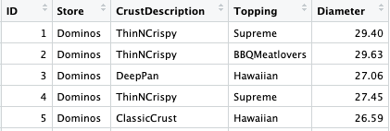
Soorten veranderlijken
Structuur van een dataset
Onafhankelijk van de manier van verzamelen van de gegevens is de structuur van een dataset steeds gelijk.
Informatie over de elementen en de veranderlijken hoort bij elke dataset, bv. een precieze beschrijving dat de veranderlijke is opgemeten in centimeter.
Veranderlijken
Elementen
(e.g. personen, landen,…)
Waarden

Slide 19


Soorten veranderlijken
Type veranderlijken
Het is belangrijk om een goed zicht te hebben op het meetniveau van de veranderlijken, omdat dit in grote mate bepaalt welke gegevensvoorstellingen en analysetechnieken zinvol en inhoudelijk relevant zijn.
Categorische veranderlijken
leent zich niet voor wiskundige bewerkingen
Numerieke veranderlijken
leent zich voor wiskundige bewerkingen

Slide 20
Soorten veranderlijken
Type veranderlijken
Categorische veranderlijken
Numerieke veranderlijken
Dichotome
→ 2 categorieën
→ bv. Jongen-Meisje
Discrete
→ “aftelbaar aantal” (~weinig) antwoorden → bv. aantal gaten in kiezen
Geordende
→ > 2 categorieën met logische volgorde
→ bv. Groot – Middelmatig - Klein
Continue
“overaftelbaar aantal” (~veel) antwoorden
bv. lengte in cm
Niet-geordende
→ > 2 categorieën zonder logische volgorde
→ bv. Antwerpen, Brussel, Limburg,…
Notes:
(aftelbaar = elementen op een rij kunnen zetten met een eerste element, een tweede element, enz., waarbij alle elementen aan de beurt komen, ook al stopt het tellen nooit)

Slide 21

Soorten veranderlijken

Slide 22


Kengetallen
Soorten kengetallen
Doel: Gegevens compact en overzichtelijk samenvatten in enkele getallen, met zo weinig mogelijk verlies van informatie.
Kengetallen voor de ligging
Kengetallen voor de spreiding
Spreidingsbreedte, interkwartielafstand, variantie, standaardafwijking
Centrummaten
Modus, mediaan, rekenkundig gemiddelde
Percentielen

Slide 23
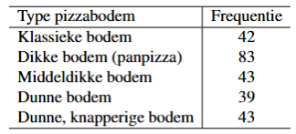
Kengetallen
Kengetallen voor de ligging: centrummaten
Modus: de waarde die het vaakst voorkomt
Toepasbaar op alle type veranderlijke, maar weinig informatief
R: sort(table(pizzasize$CrustDescription),decreasing=TRUE)[1]
Sorteer de tabel van hoogste naar laagste frequentie
Selecteer het eerste element (=hoogste frequentie)

Slide 24



Kengetallen
Kengetallen voor de ligging: centrummaten
Mediaan: waarde die de geordende waarnemingen in twee even grote groepen verdeelt
Toepasbaar op geordende categorische en numerieke veranderlijken.
De mediaan is het gemiddelde van de twee middelste geordende waarnemingen
De mediaan is de middelste geordende waarneming
➔ De mediaan is niet altijd een geobserveerde waarneming
R: median(pizzasize$Diameter)

Slide 25
Kengetallen
Kengetallen voor de ligging: centrummaten
Rekenkundig gemiddelde: de som van alle waargenomen waarden, gedeeld door het aantal waarnemingen.
Enkel toepasbaar op numerieke veranderlijken.
R: mean(pizzasize$Diameter)

Slide 26
Kengetallen
Kengetallen voor de ligging: percentielen
Percentielen delen een geordende dataset in 100 gelijke delen.
Het q-percentiel is die waarneming in de dataset waarbij ze in twee groepen wordt verdeeld, zodat een deel q van de waarnemingen een waarde kleiner of gelijk heeft aan het q-percentiel en een deel (100 − q) een waarde groter of gelijk heeft aan het q-percentiel.
Vaak gebruikt: Kwartielen, die de dataset deelt in 4 gelijke delen
1e kwartiel (Q1)=25e percentiel
2e kwartiel (Q2)=50e percentiel = mediaan
3e kwartiel (Q3)=75e percentiel
q
Q1
Q2
Q3

Slide 27

Kengetallen
Kengetallen voor de ligging: percentielen
Het q-de percentiel is de i-de geordende waarneming, waarbij i = (q /100) × n
i is een geheel getal
Rekenkundig gemiddelde van de i en i+1 geordende waarneming
i is geen geheel getal
Neem als i het dichtstbijzijnde geheel getal dat groter is dan i
R: we berekenen Q3 als quantile(pizzasize$Diameter, 0.75, type = 2)

Slide 28
Kengetallen
Kengetallen voor de spreiding
Spreidingsmaten geven weer in welke mate waarnemingen in een dataset verschillen van elkaar.
We drukken de spreiding uit in een getal dat de afwijking van alle waarnemingen tot de centrummaat weerspiegelt.
Welke spreidingsmaat we gebruiken, hangt opnieuw af van het meetniveau van de veranderlijke.
We bespreken 3 spreidingsmaten:
de spreidingsbreedte, de interkwartielafstand, en de variantie/ standaardafwijking
Kleine spreiding Grote spreiding

Slide 29
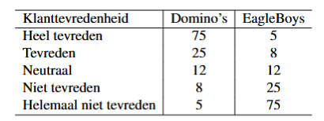
Kengetallen
Kengetallen voor de spreiding
Spreidingsbreedte: verschil tussen de grootste en de kleinste waargenomen waarde
Toepasbaar op geordende en numerieke waarnemingen, maar beperkte informatie.
Spreidingsbreedte is 5-1 = 4 voor beide pizzaketens
Vb. pizza klanttevredenheid
1
2
3
4
5
R: range(pizzasize$SatisfactionDominos)

Slide 30
Kengetallen
Kengetallen voor de spreiding
Interkwartielafstand (IQR): verschil tussen het derde en het eerste kwartiel
Toepasbaar op geordende en numerieke waarnemingen, maar informatiever: geeft aan binnen welk interval 50% van de centrale waarnemingen liggen.
Vb. pizza klanttevredenheid
1.
2.
3.
4.
5.
Q3: i = 3/4x125 = 93,75 94e 2. 5.
Q1: i = 1/4x125 = 31,25 32e 1. 4.
IQR 1 1
50% centrale observaties tussen 1-2 4-5
R: quantile(pizzasize$SatisfactionDominos, 0.75,type=2) - quantile(pizzasize$SatisfactionDominos, 0.25,type=2)

Slide 31
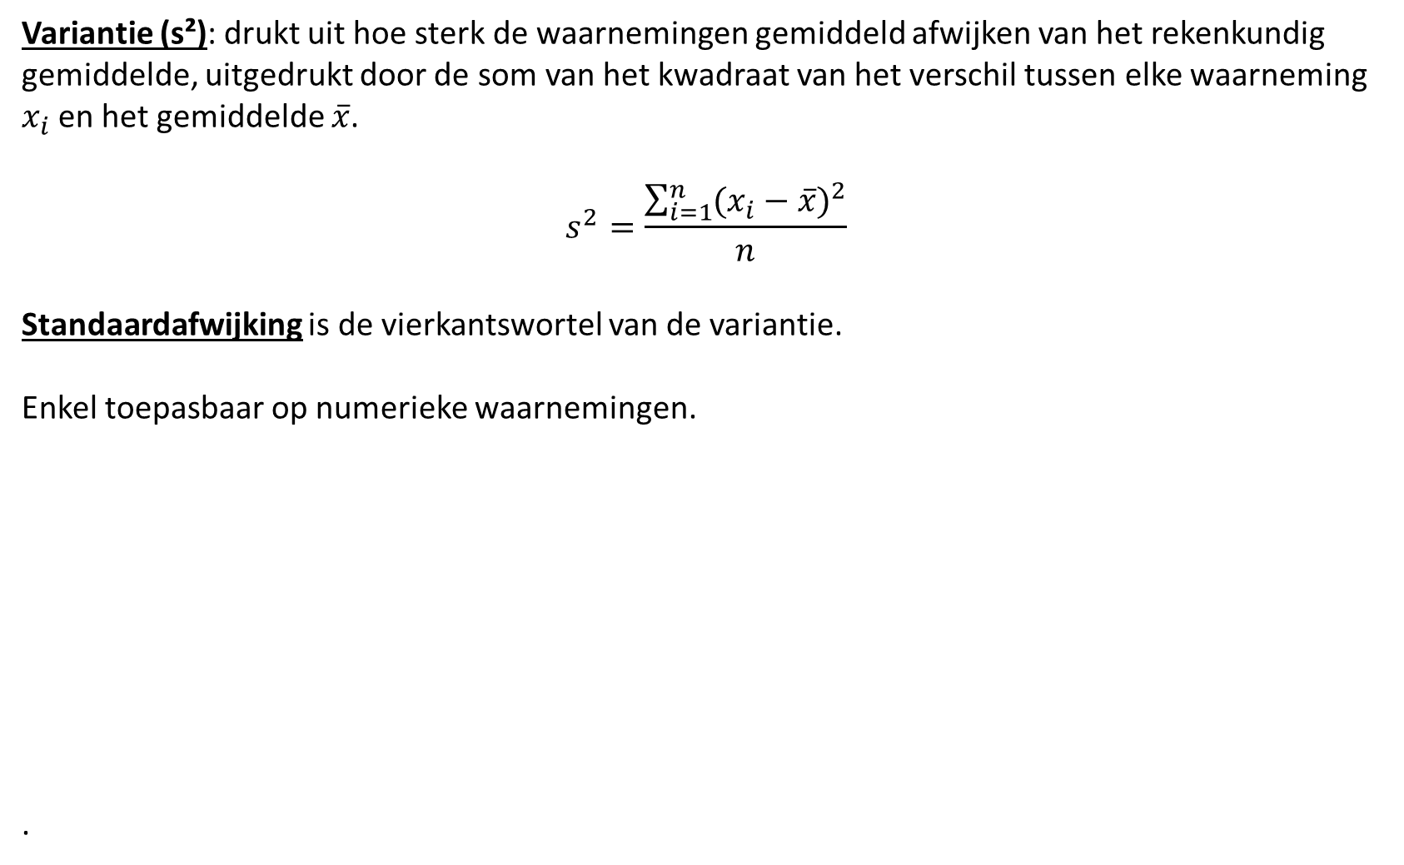
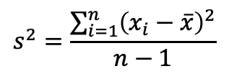

Kengetallen
Kengetallen voor de spreiding
Vb. pizza bodem diameters (cm)
R: var(pizzasize$Diameter)
sd(pizzasize$Diameter)

Slide 32
Visualisatie en exploratie

Slide 33
Content
Overview
Built-in grafische procedures
Het ggplot2 R package
Voorbeelden

Slide 34
Built-in grafische procedures
R heeft veel standaard ingebouwde functies om verscheidene grafieken te maken
Elke functie heeft zijn specifieke argumenten, zie R help pagina’s (e.g. ?plot)
High-level functies (maak nieuwe grafische voorstelling) |  | Low-level functies (voeg een element toe aan bestaande grafische voorstelling)
plot() | Scatterplot, lijnplot | points() | punten toevoegen
boxplot() | boxplot | lines() | lijn toevoegen
hist() | histogram | text() | Tekst toevoegen
barplot() | staafdiagram | legend() | Legende toevoegen
.... |  | …

Slide 35
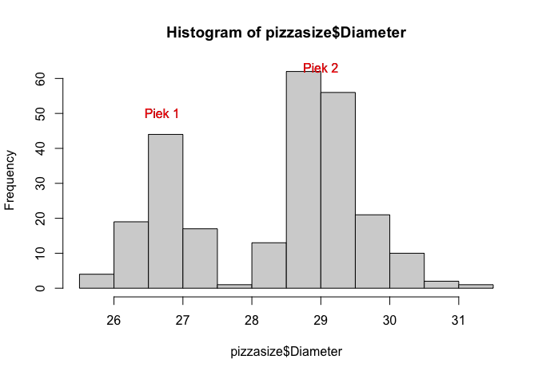
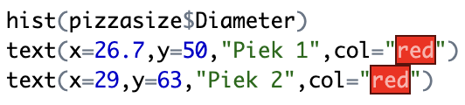
Built-in grafische procedures
R heeft veel standaard ingebouwde functies om verscheidene grafieken te maken
➔ We kiezen voor een alternatief op basis van ggplot2 R package
High-level functies (maak nieuwe grafische voorstelling) |  | Low-level functies (voeg een element toe aan bestaande grafische voorstelling)
plot() | Scatterplot, lijnplot | points() | punten toevoegen
boxplot() | boxplot | lines() | lijn toevoegen
hist() | histogram | text() | Tekst toevoegen
barplot() | staafdiagram | legend() | Legende toevoegen
.... |  | …

Slide 36
R package ggplot2
ggplot2:
Eén van de meest gebruikte R packages voor het maken van grafische voorstellingen
Een grafiek kan worden opgedeeld in enkele fundamentele onderdelen:
plot = data + aesthetics + geometrie.
data: een dataframe met de gegevens die je wenst te plotten
aesthetics: (functie aes()) meegeven van x en y variabele, groeperingen, kleuren, grootte en vorm van punten en lijnen,…
geometrie: het type van grafiek (lijn, punten, histogram, boxplot,…). Hiervoor gebruiken we de ‘geom()’ functies zoals geom_point(), geom_line(), geom_bar()
Het juiste type grafiek hangt af van het gegevenstype!

Slide 37
Overzicht grafische procedures voor 1 veranderlijke
1 veranderlijke
numeriek
histogram
boxplot
categorisch
staafdiagram
dotplot

Slide 38
2 veranderlijken
numeriek-numeriek
puntenwolk
lijndiagram
categorisch-numeriek
Histogram op dichtheidsschaal
Boxplot per categorie
categorisch-categorisch
staafdiagram met subtypes
Gestapeld staafdiagram
Overzicht grafische procedures voor 2 veranderlijken

Slide 39
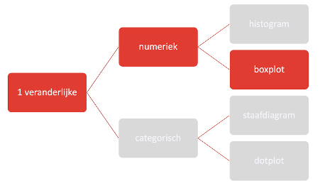
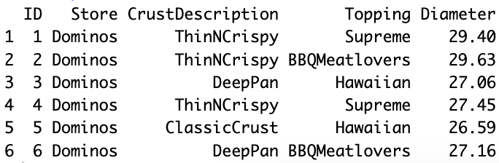
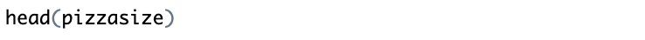
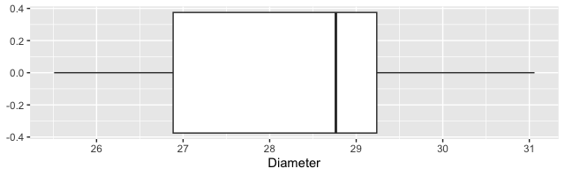
Voorbeeld: pizzasize dataset
Maak een grafische voorstelling van de diameter van de pizza’s in de pizzasize dataset
plot = data + aesthetics + geometrie

Slide 40
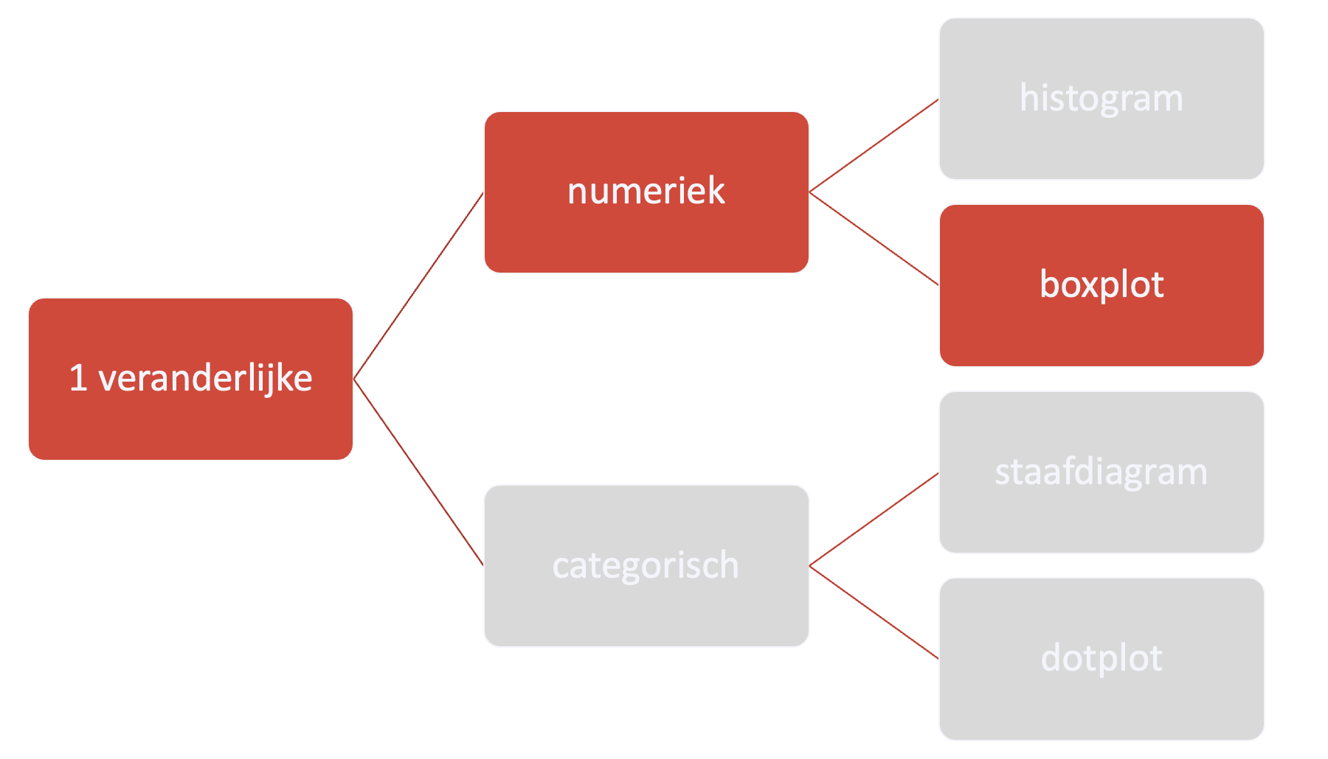
Voorbeeld: pizzasize dataset
Maak een grafische voorstelling van de diameter van de pizza’s in de pizzasize dataset
plot = data + aesthetics + geometrie

Slide 41
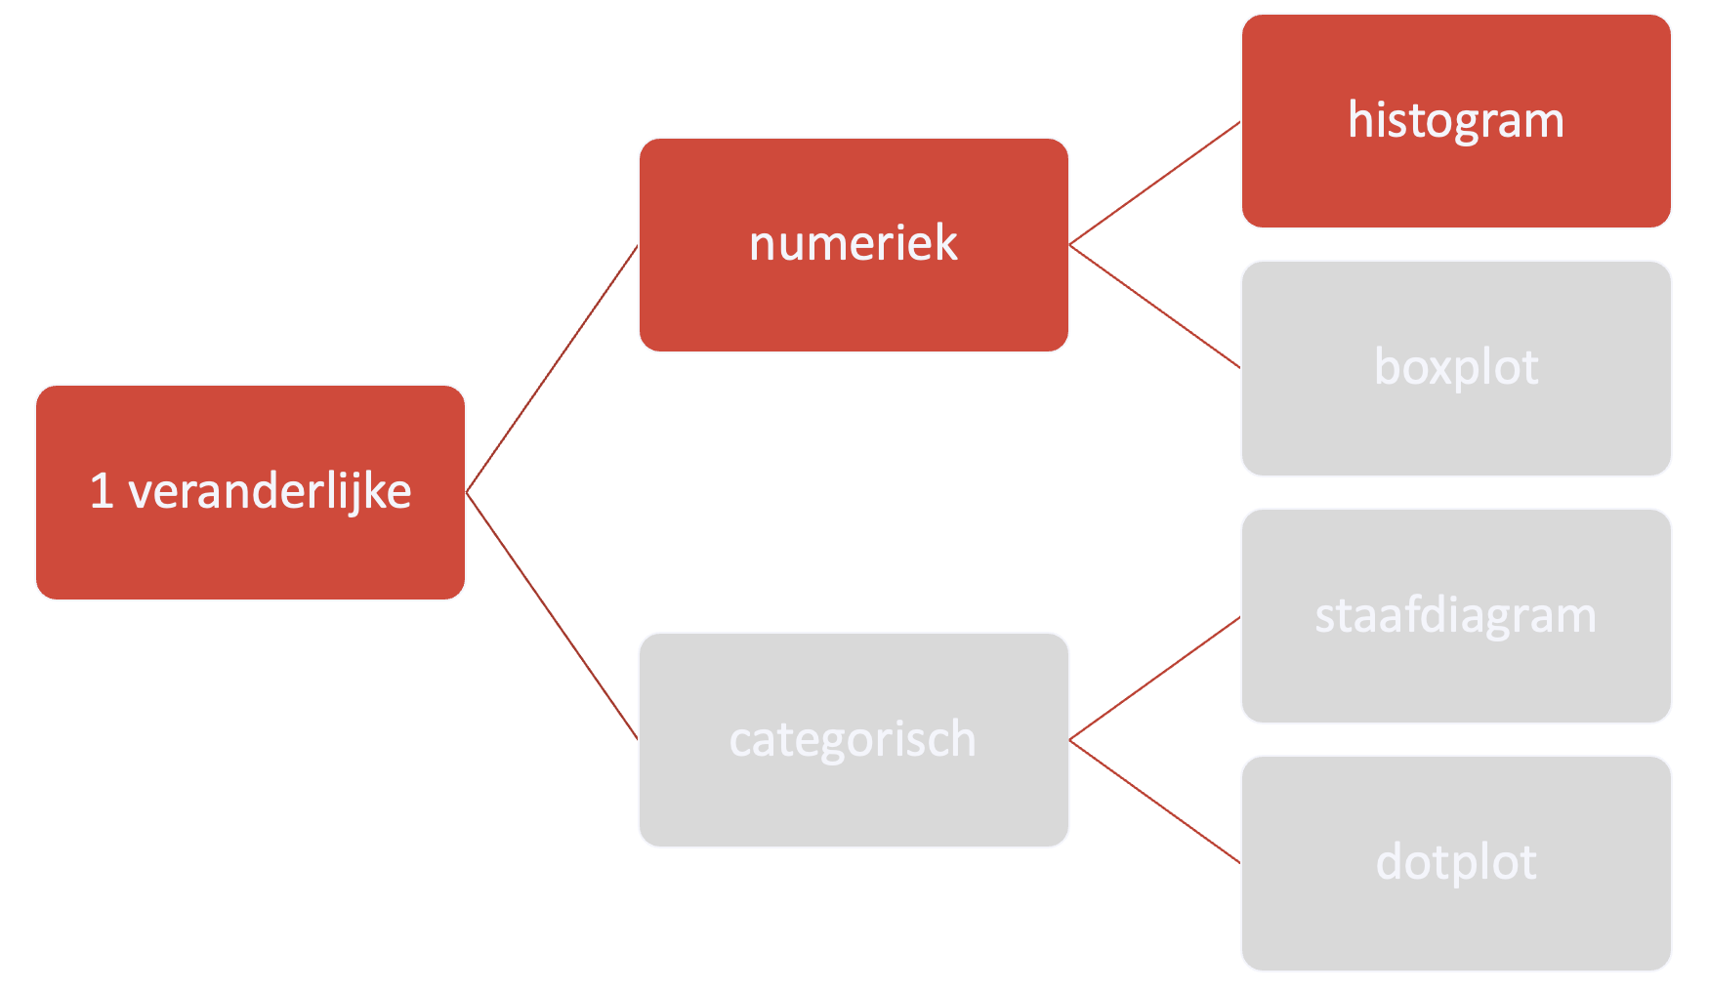
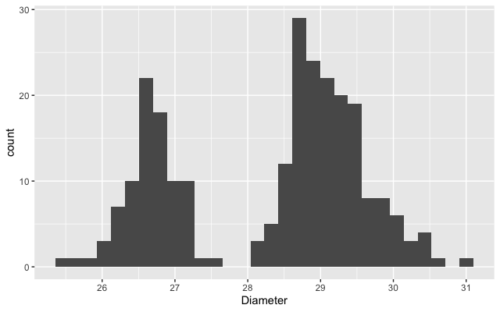
Voorbeeld: pizzasize dataset
Maak een grafische voorstelling van de diameter van de pizza’s in de pizzasize dataset
plot = data + aesthetics + geometrie

Slide 42
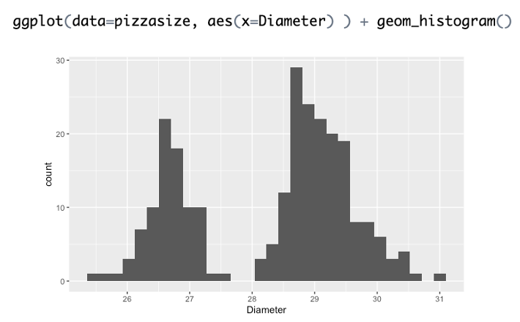
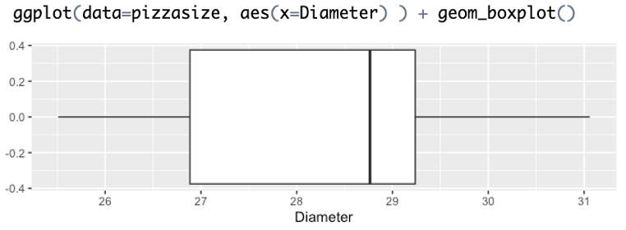
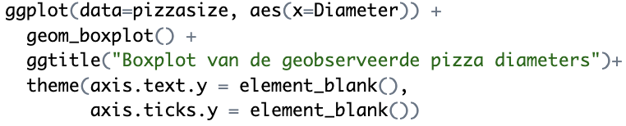

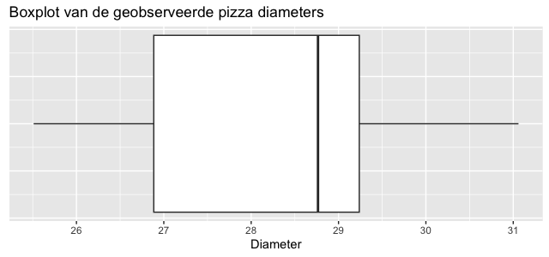
Voorbeeld: pizzasize dataset
Optimaliseren van de plots

Slide 43
Voorbeeld: pizzasize dataset
Twee voorstellingen van dezelfde gegevens:
Vertellen ze hetzelfde verhaal?
Welke zou je in dit geval verkiezen?
Tijdens exploratieve fase: opletten met conclusies!

Slide 44
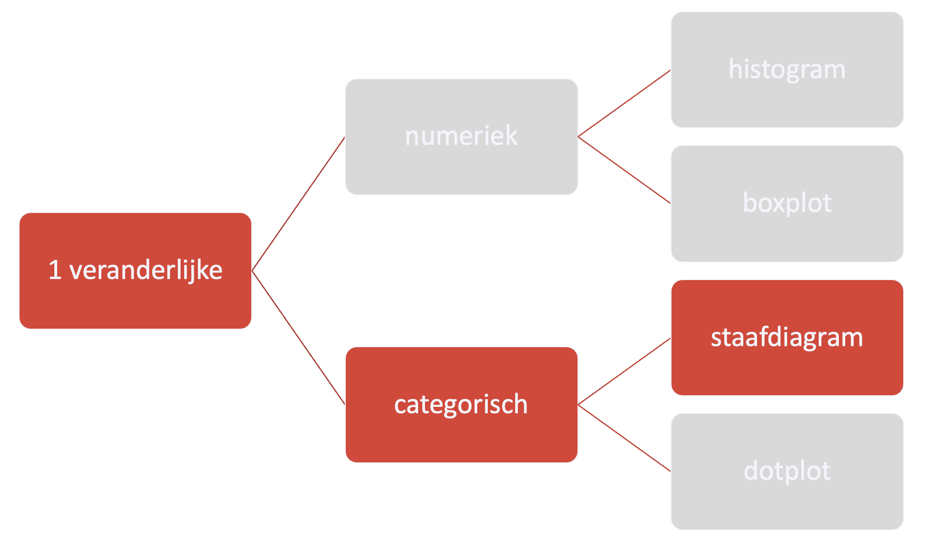
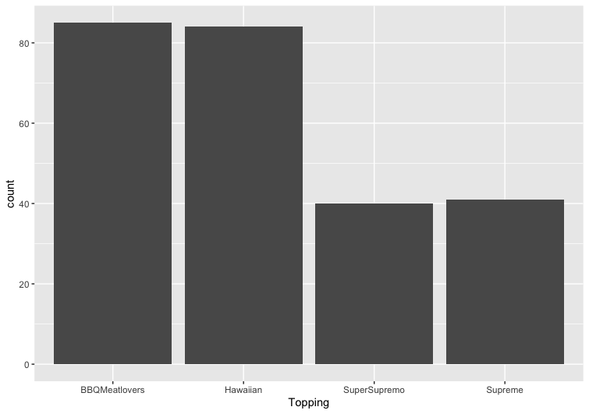
Voorbeeld: pizzasize dataset
Maak een grafische voorstelling van de soorten toppings in de pizzasize dataset
plot = data + aesthetics + geometrie
Hoeveel soorten toppings zijn er?
Data cleaning is geen uitzondering!

Slide 45
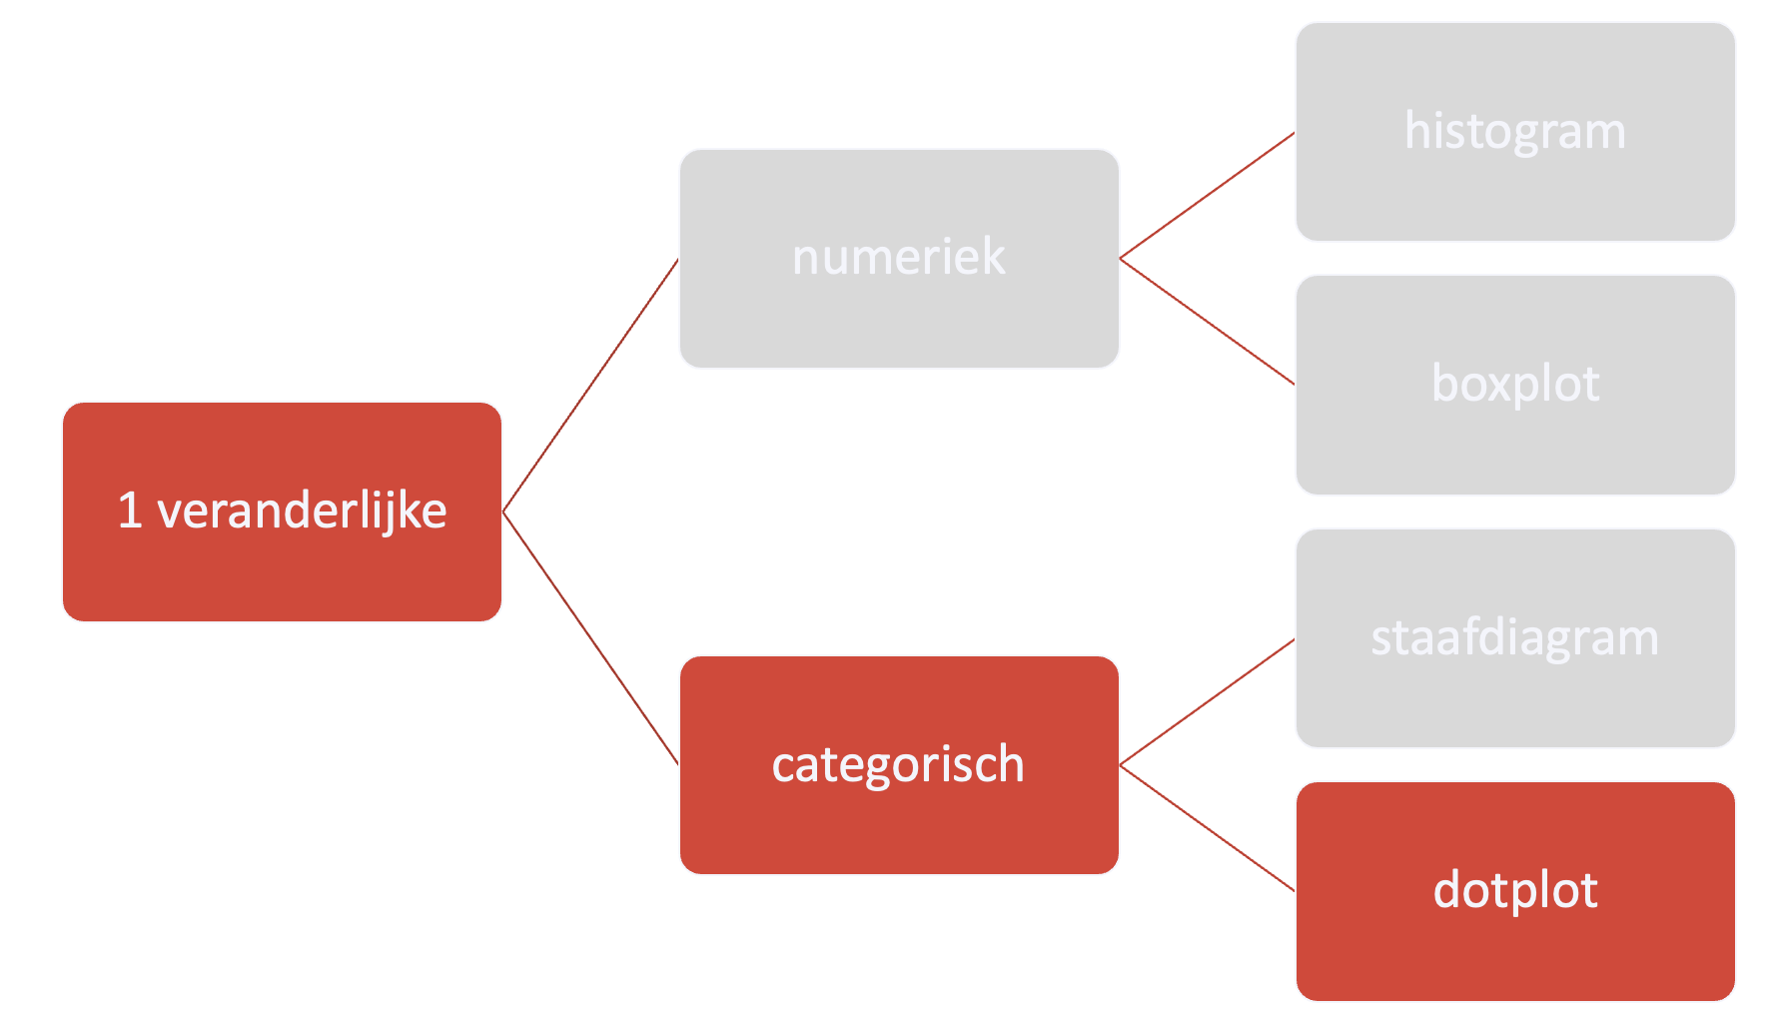
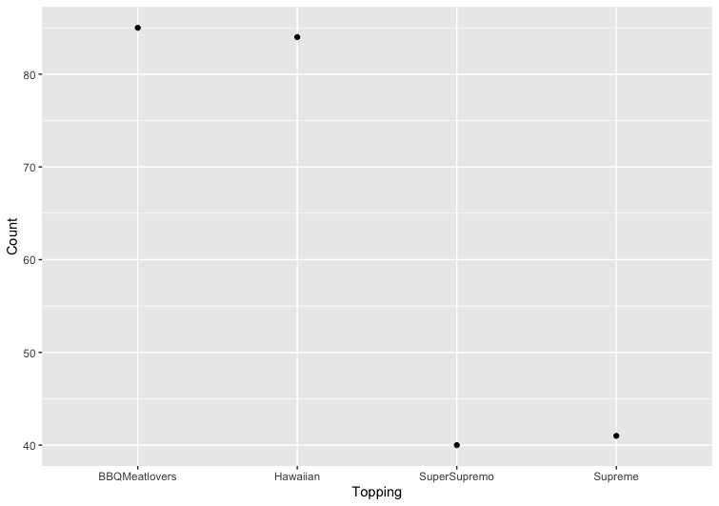
Voorbeeld: pizzasize dataset
Maak een grafische voorstelling van de soorten toppings in de pizzasize dataset
Eerst manueel de aantallen toevoegen (vooral nuttig alternatief
wanneer er veel categoriën zijn)
plot = data + aesthetics + geometrie

Slide 46
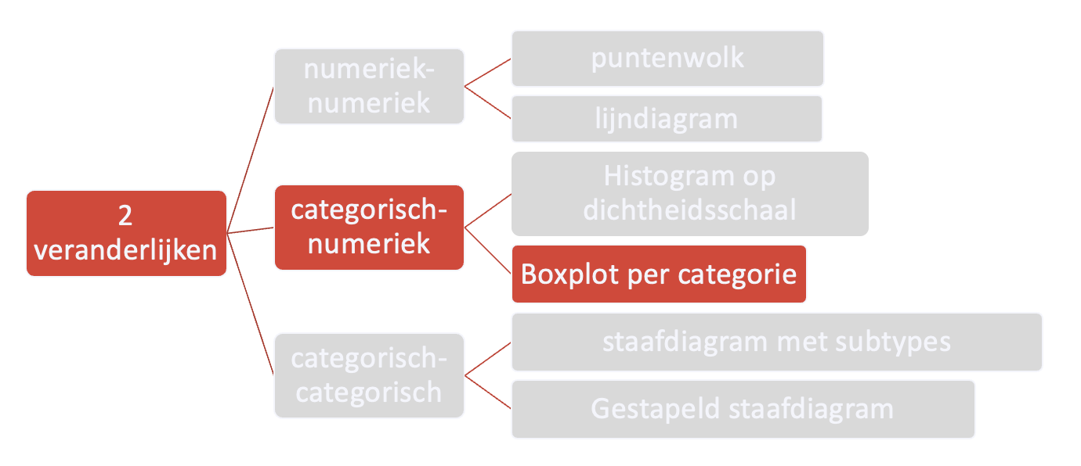
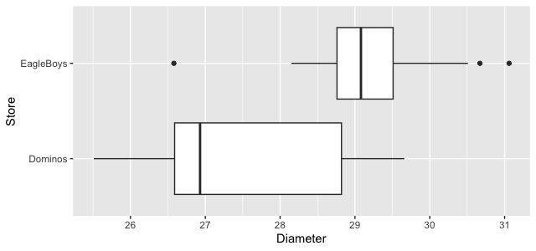
Voorbeeld: pizzasize dataset
Maak een grafische voorstelling van de diameter van de pizza’s in de pizzasize dataset,
waarbij je een opsplitsing maakt per winkel
plot = data + aesthetics + geometrie

Slide 47
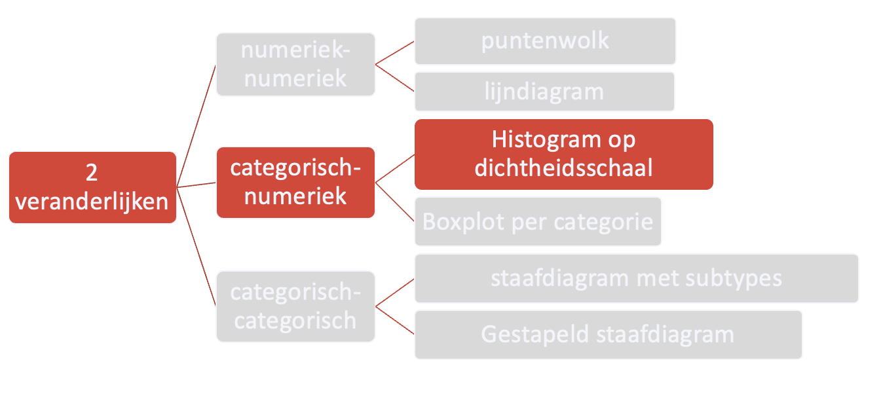
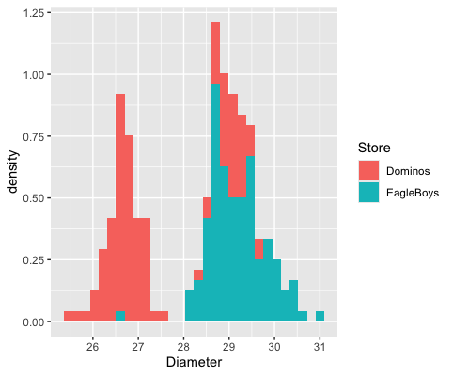
Voorbeeld: pizzasize dataset
Maak een grafische voorstelling van de diameter van de pizza’s in de pizzasize dataset,
waarbij je een opsplitsing maakt per winkel
plot = data + aesthetics + geometrie
R gaat standaard de bins stapelen (stacking); dit geeft een vertekend beeld en kunnen we oplossen door ‘position=“identity”’ toe te voegen en de plots doorzichtbaar te maken OF via ‘position=“dodge”’ toe te voegen

Slide 48
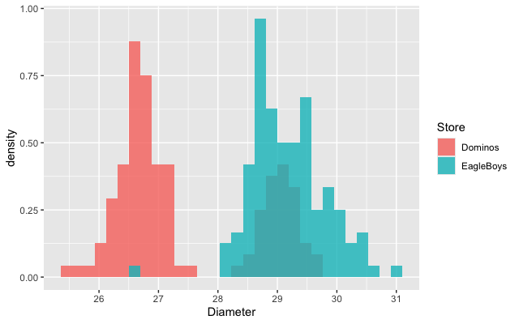
Voorbeeld: pizzasize dataset
Maak een grafische voorstelling van de diameter van de pizza’s in de pizzasize dataset,
waarbij je een opsplitsing maakt per winkel
plot = data + aesthetics + geometrie

Slide 49
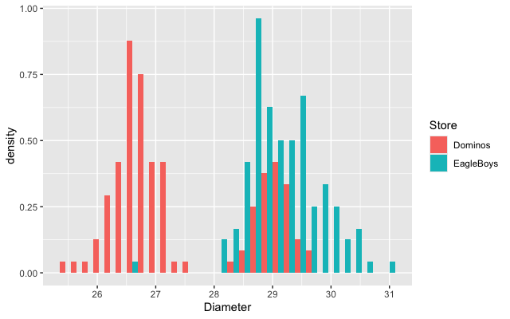
Voorbeeld: pizzasize dataset
Maak een grafische voorstelling van de diameter van de pizza’s in de pizzasize dataset,
waarbij je een opsplitsing maakt per winkel
plot = data + aesthetics + geometrie

Slide 50
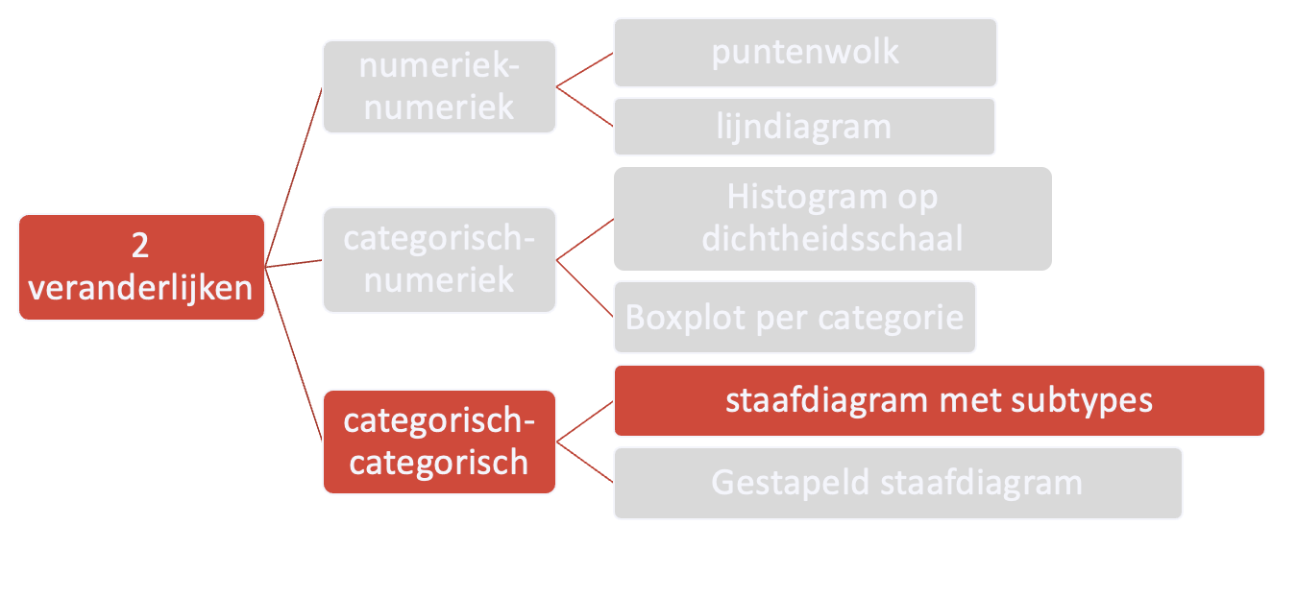
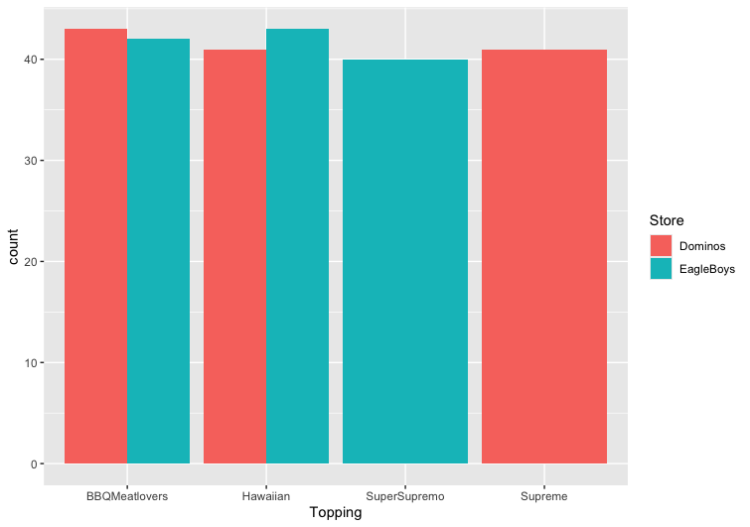
Voorbeeld: pizzasize dataset
Maak een grafische voorstelling van de toppings van de pizza’s in de pizzasize dataset,
waarbij je een opsplitsing maakt per winkel
plot = data + aesthetics + geometrie
Kans is groot dat “SuperSupremo” en “Supreme” dezelfde toppings zijn
➔ verder onderzoeken en data opschonen noodzakelijk

Slide 51
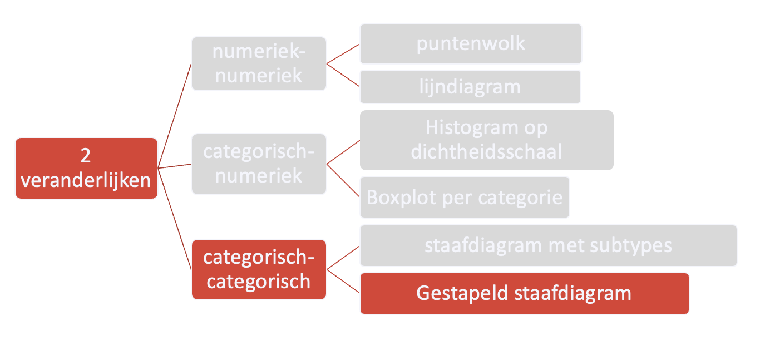
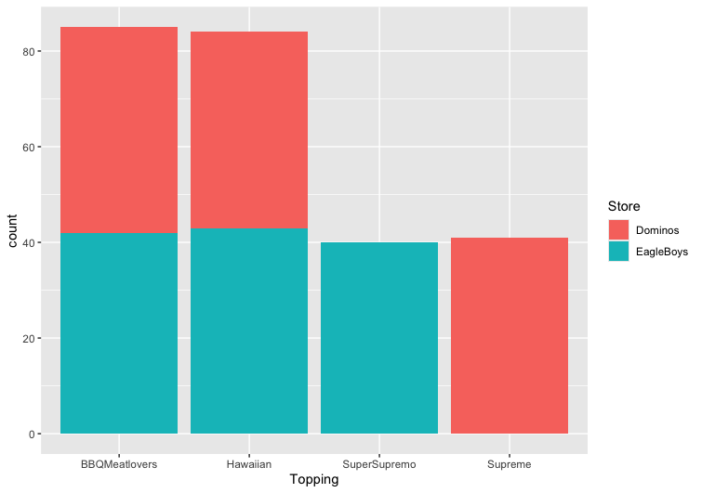
Voorbeeld: pizzasize dataset
Maak een grafische voorstelling van de toppings van de pizza’s in de pizzasize dataset,
waarbij je een opsplitsing maakt per winkel
plot = data + aesthetics + geometrie

Slide 52
Opdrachten
Onderzoek de variabele “CrustDescription”
Maak een gepaste grafische voorstelling, waarbij je al dan niet een opsplitsing maakt per winkel
Gebruikt elke winkel dezelfde benamingen?
Onderzoek of de diameters van de pizza’s afhangen van de topping
Maak een gepaste grafische voorstelling, waarbij je eerst de winkel negeert
Maak een gepaste grafische voorstelling, waarbij je ook de winkel includeert

Slide 53
Toetsen van hypothesen

Slide 54
Inhoud
Overzicht
Verklarende statistiek
Opbouw betrouwbaarheidsintervallen
Opbouw hypothesetoetsen
Toepassingen met R

Slide 55
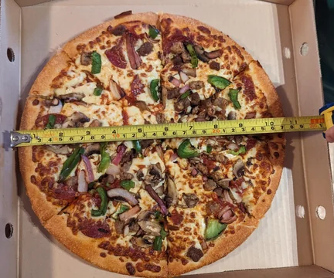
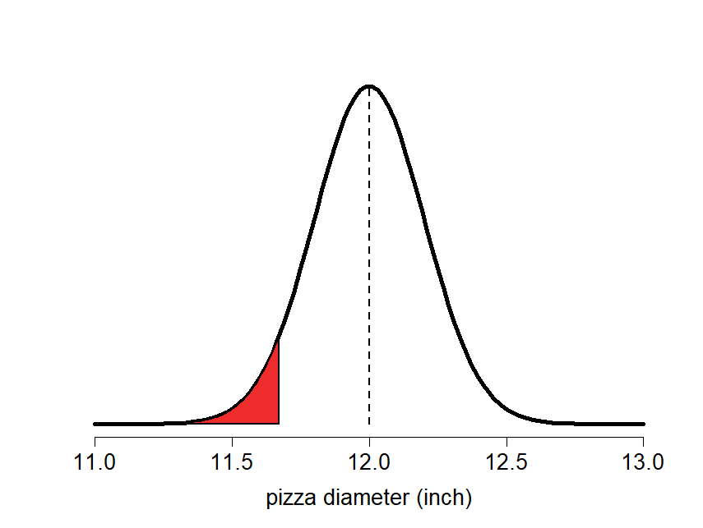
Verklarende statistiek
Zeldzame gebeurtenissen
“I never measure my pizza but it seemed smaller than usual.”
Verwachte of onverwachte (extreme) gebeurtenis?
5% criterium
Indien de kans hoogstens 5% is dat je, binnen de context van de studie, een uitkomst ziet, dan is zulke uitkomst uitzonderlijk.
Extreme gebieden: rechter- of linkerstaarten
Notes:
Eagle boys claimt dat hun pizza’s 12 inch (=30,48 cm) groot zijn -> pizza kleiner dan 11.67 inch is onverwacht (bij sd van 0.2 inch = 0.5 cm)
Pizza in afbeelding is zelfs kleiner dan 11 inch
https://www.reddit.com/r/shrinkflation/comments/177fvqx/pizza_hut_a_medium_12/

Slide 56
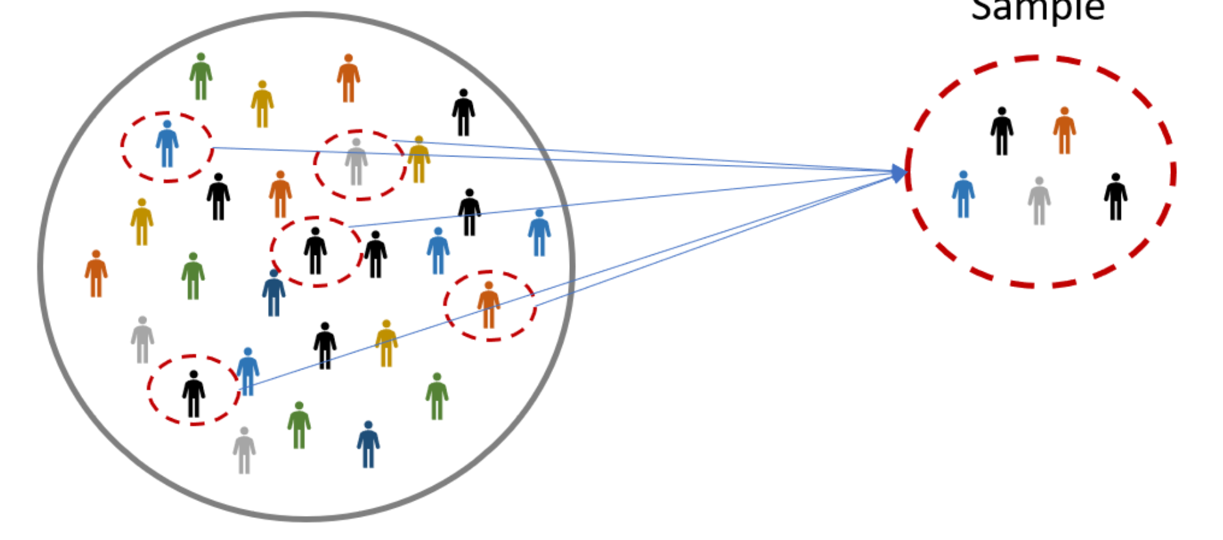
Verklarende statistiek
Betrouwbaarheidsintervallen en hypothesetoetsen
In de verklarende (of inferentiële) statistiek doe je, op basis van steekproefresultaten, een uitspraak over een populatieparameter.
Bij betrouwbaarheidsintervallen gebruik je een steekproef om een betrouwbaarheidsinterval op te stellen voor een ongekende populatieparameter.
Bij hypothesetoetsen worden beweringen gemaakt over een populatieparameter. Om die beweringen te beoordelen worden steekproefresultaten gebruikt.
Populatie
Steekproef
Verklarende statistiek
Notes:
Verklarende statistiek: “Kunnen we aan de hand van gegevens een beslissing trekken over een specifieke onderzoeksvraag, rekening houdend met de intrinsieke onzekerheid verbonden aan het uitvoeren van een (kans)experiment en/of het nemen van een steekproef uit een populatie?” (< slides Steven)

Slide 57
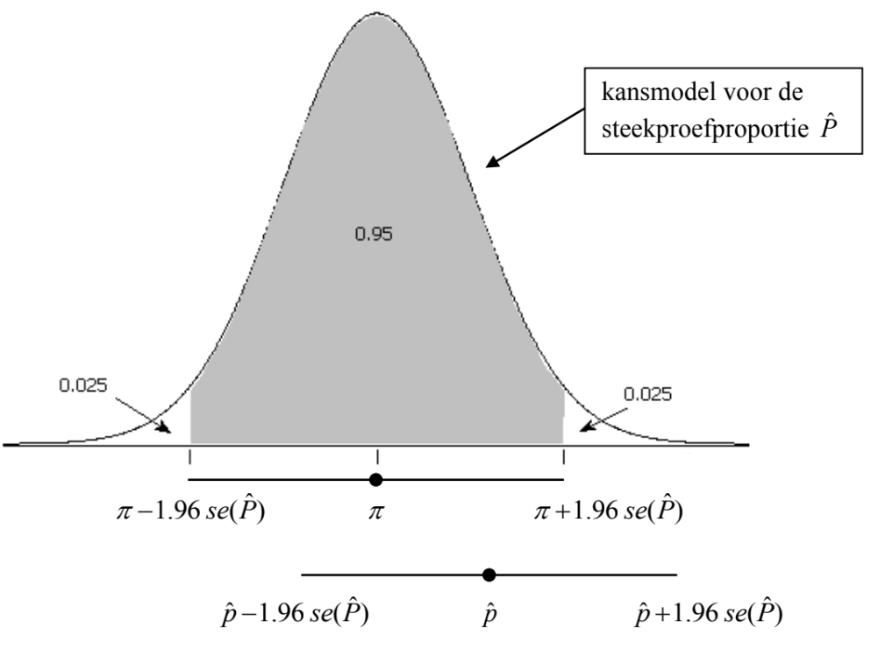


Opbouw betrouwbaarheidsintervallen
Betrouwbaarheidsintervallen
Interval rond steekproefschatter: ± foutenmarge
Foutenmarge afhankelijk van
De verdeling horende bij het model
Standaarderror van de steekproefschatter
Gemiddelde: $\overline{X}±t_{n−1,\frac{α}{2}}∙\frac{s}{\sqrt{n}}$
Proportie: $\hat{p}±z_{\frac{α}{2}}∙\sqrt{\frac{\hat{p}∙\left(1−\hat{p}\right)}{n}}$
$$z_{\frac{α}{2}}$$
Notes:
Gebruik betrouwbaarheidsinterval
Niet zo zinvol om één schatter te geven, eerder interval
Alternatief voor tweezijdige hypothesetoets
Schatten van populatieparameter als uitkomst significant

Slide 58
Opbouw hypothesetoetsen
Hypothesen
Een bewering over een populatie(parameter) (bv. gemiddelde, proportie, …)
Nulhypothese H₀: bewering dat een populatieparameter een bepaalde waarde aanneemt
bv. H₀: µ = 12
Alternatieve hypothese H₁: bewering over dezelfde populatieparameter die anders is dan de nulhypothese
eenzijdige alternatieve hypothese bv. H₁: µ < 12 (of >)
tweezijdige alternatieve hypothese bv. H₁: µ ≠ 12

Slide 59
Opbouw hypothesetoetsen
Algemene toetsingsprocedure
Formuleer het toetsingsprobleem door middel van de statistisch nulhypothese H₀ en de alternatieve hypothese H₁
Bereken de toetsingsgrootheid voor het probleem
Bekijk of je H₀ kan verwerpen of niet op basis van de steekproef:
Bereken het kritisch punt van de verdeling van de toetsingsgrootheid onder H₀ en vergelijk de bekomen toetsingsgrootheid (waarde uit punt 2) met het kritisch punt
Equivalent: bereken de p-waarde en vergelijk met het significantieniveau α (werkwijze R)
Formuleer een conclusie voor het probleem
Notes:
R werkt via de p-waarde, niet via het kritisch punt
Algemene formule (gestandaardiseerde) toetsingsgrootheid = $\frac{statistiek −E(statistiek)}{se(statistiek)}$

Slide 60
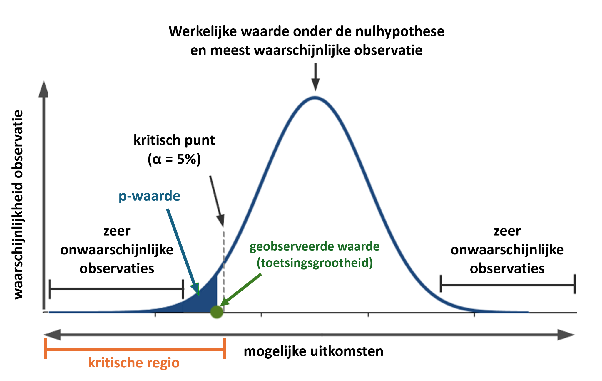
Opbouw hypothesetoetsen
Kritisch punt en p-waarde
aangepast van: https://www.simplypsychology.org/p-value.html

Slide 61
Opbouw hypothesetoetsen
Wat je (niet) bewijst
Bij toetsen van hypothesen start je met de nulhypothese H₀, d.i. je gaat ervan uit dat de nulhypothese waar is.
Dat blijf je geloven, tenzij je in je steekproef resultaten vindt die de bewering van de nulhypothese zeer sterk ongeloofwaardig maken.
In dat geval verwerp je H₀ ten gunste van de alternatieve hypothese.
Toetsen van hypothesen gaat dus om bewijsvoering tegen de nulhypothese op basis van de steekproef.
De procedure die je gebruikt bij het toetsen van hypothesen kan geen statistisch bewijs leveren dat de nulhypothese waar is.

Slide 62
Toepassingen met R
Hypothesetoetsen in R
t.test
z.test (in package BSDA)
prop.test
Betrouwbaarheidsintervallen via deze functies
Notes:
z.test in R: https://www.geeksforgeeks.org/r-language/z-test-in-r/
Gelijkaardig aan t.test, maar met sigma.x argument voor gekende sd

Slide 63

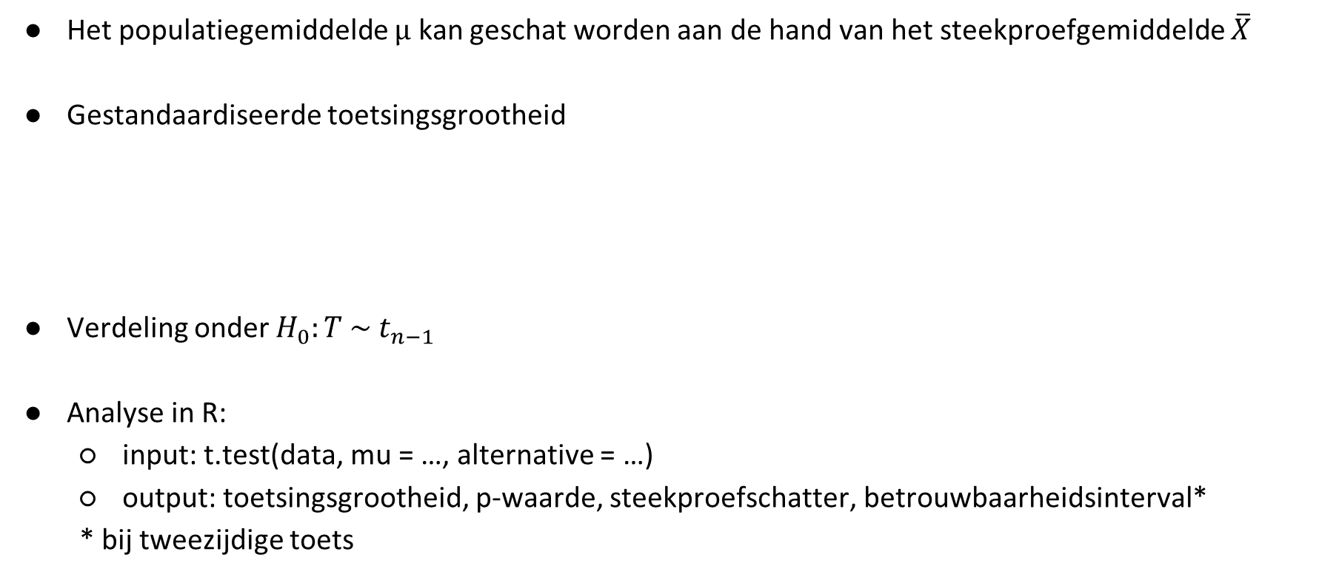



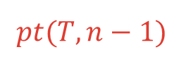
Toepassingen met R
Een toets voor het populatiegemiddelde ($µ$): T-toets
Het populatiegemiddelde $µ$ kan geschat worden aan de hand van het steekproefgemiddelde $\overline{X}$
Gestandaardiseerde toetsingsgrootheid
Verdeling onder $H_{0}:T \sim t_{n−1}$
Analyse in R:
input: t.test(data, mu = …, alternative = …)
output: toetsingsgrootheid, p-waarde, steekproefschatter, betrouwbaarheidsinterval*
* bij tweezijdige toets
$$mean()$$
$$T=\frac{\overline{X}−µ}{S/{\sqrt{n}}}$$
$$sd()$$
$$t_{∞} \sim N(0,1)$$
$$pt(T,n−1)$$
H₀
H₁
Notes:
Formules (en verdelingen) op slides want volgens leerplannen ook zelf te kunnen berekenen
E(Xgem) = µ aangezien Xgem een onvertekende schatter is voor µ
Bovendien geldt dat se(Xgem) = sigma/wortel (n) is de standaardfout voor Xgem
In geen enkele realistische studie is sigma gekend, dus moeten we deze grootheid vervangen door de steekproefstandaardafwijking

Slide 64
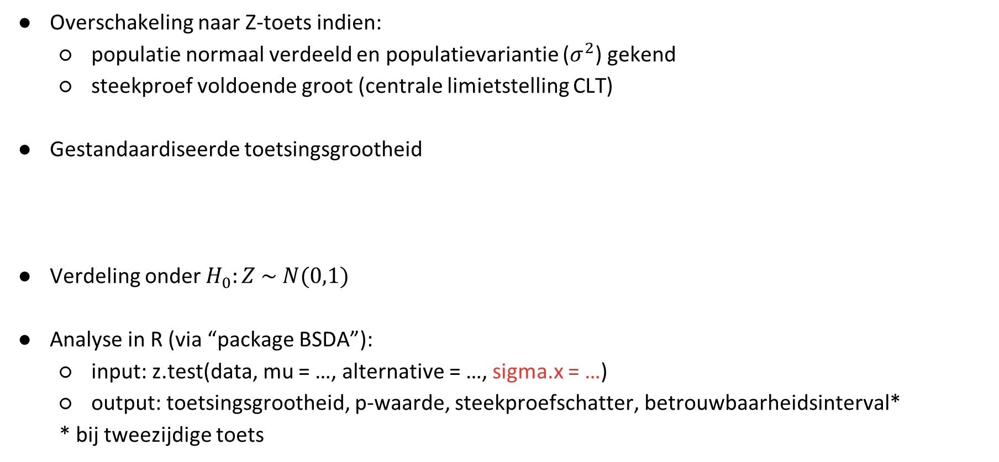



Toepassingen met R
Een toets voor het populatiegemiddelde ($µ$): Z-toets
Overschakeling naar Z-toets indien:
populatie normaal verdeeld en populatievariantie ($σ^{2}$) gekend
steekproef voldoende groot (centrale limietstelling CLT)
Gestandaardiseerde toetsingsgrootheid
Verdeling onder $H_{0}:Z \sim N(0,1)$
Analyse in R (via “package BSDA”):
input: z.test(data, mu = …, alternative = …, sigma.x = …)
output: toetsingsgrootheid, p-waarde, steekproefschatter, betrouwbaarheidsinterval*
* bij tweezijdige toets
$$mean()$$
$$Z=\frac{\overline{X}−µ}{σ/{\sqrt{n}}}$$
$$pnorm(Z)$$
Notes:
Sigma als gekend veronderstel bij Z-toets
↔ centrale limietstelling: ook toe te passen vanaf n≥30
sigma.x specifiëren voor z.test (via sd() als centrale limietstelling toegepast)

Slide 65
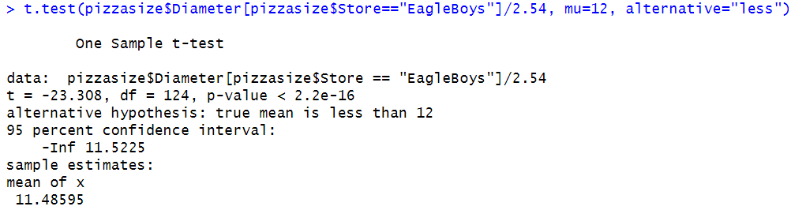
Toepassingen met R
Een toets voor het populatiegemiddelde ($µ$) in R
Eagle Boys beweert real size pizza’s van 12 inch te maken
“I never measure my pizza but it seemed smaller than usual.”
H₀: µ = 12 vs. H₁: µ < 12
…
…
CONCLUSIE: De pizza’s hebben een significant lager gemiddelde diameter dan 12 inch.
Notes:
Delen door 2.54 omdat de dataset de pizzadiameters in cm’s bevat.

Slide 66
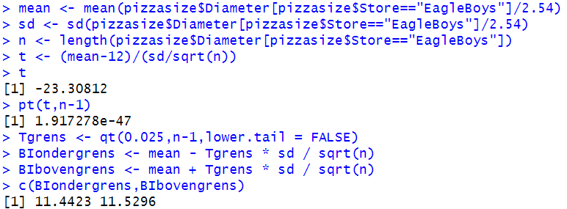

Toepassingen met R
Een toets voor het populatiegemiddelde ($µ$): opmerkingen
Resultaat ook te bekomen via Z-toets (want $n = 125$, dus CLT voldaan)
Betrouwbaarheidsinterval via “alternative = two.sided”, % in te stellen via conf.level = …
Manuele berekeningen
Toetsingsgrootheid
p-waarde
Betrouwbaarheidsinterval

Slide 67
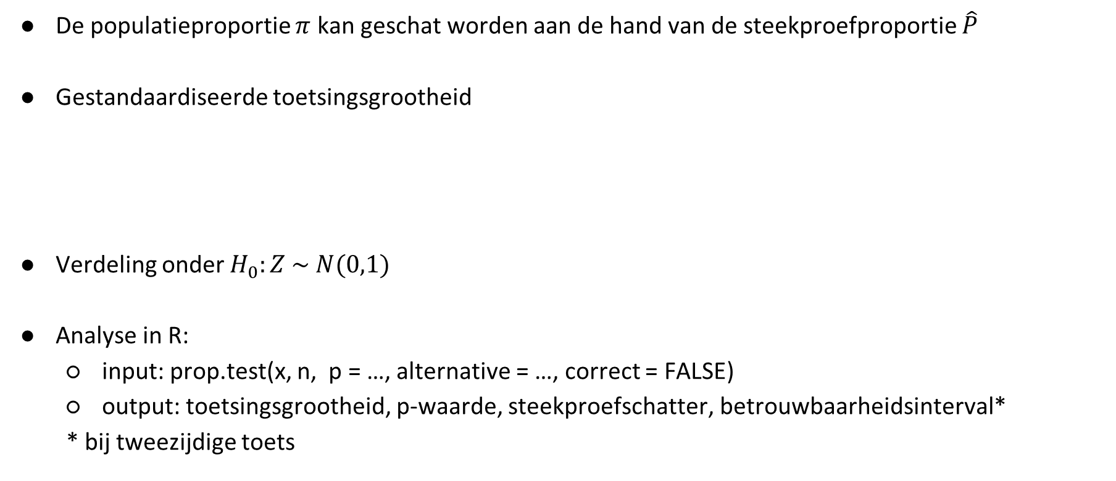



Toepassingen met R
Een toets voor de populatieproportie ($π$)
De populatieproportie $π$ kan geschat worden aan de hand van de steekproefproportie $\hat{P}$
Gestandaardiseerde toetsingsgrootheid
Verdeling onder $H_{0}:Z \sim N(0,1)$
Analyse in R:
input: prop.test(x, n, p = …, alternative = …, correct = FALSE)
output: toetsingsgrootheid, p-waarde, steekproefschatter, betrouwbaarheidsinterval*
* bij tweezijdige toets
$$Z=\frac{\hat{P}−π}{\sqrt{\frac{π\left(1−π\right)}{n}}}$$
$$pnorm(Z)$$
H₀
H₁
$$\hat{P}=\frac{x}{n}$$
Notes:
npi > 5 en n(1-pi) > 5
nog correct = FALSE toevoegen aan R-functie, anders wordt continuïteitscorrectie toegevoegd en wordt er een andere toetsingsgrootheid bekomen

Slide 68

Toepassingen met R
Een toets voor de populatieproportie ($π$) in R
Eagle Boys beweert real size pizza’s van 12 inch te maken
122 van de 125 pizza’s zijn kleiner dan 12 inch => meer dan 95% van de pizza’s is kleiner dan 12 inch
H₀: π = 0,95 vs. H₁: π > 0,95
…
…
CONCLUSIE: De proportie pizza’s met een diameter kleiner dan 12 inch is niet significant meer dan 95%.
Notes:
Delen door 2.54 omdat de dataset de pizzadiameters in cm’s bevat.

Slide 69



Toepassingen met R
Een toets voor de populatieproportie ($π$): opmerkingen
R maakt gebruik van de χ²-verdeling met 1 vrijheidsgraad voor de berekening van de p-waarde
$H_{0}: Z^{2}\sim χ_{1}^{2}$
Bij grote steekproeven is dit equivalent met het gebruik van de standaardnormaalverdeling
De gerapporteerde toetsingsgrootheid in R is $Z^{2}$
Betrouwbaarheidsinterval via “alternative = two.sided”, % in te stellen via conf.level = …
Manuele berekeningen
Toetsingsgrootheid
p-waarde
Betrouwbaarheidsinterval
$$pchisq(Z^{2}, df=1)$$
H₁: π > 0,95
Notes:
Gebruik normaalverdeling eenvoudiger voor eenzijdige testen
< chi-kwadraat is altijd tweezijdige test, dus p-waarde (en juiste zijde van verdeling) moet dan door twee gedeeld worden
! Berekening betrouwbaarheidsintervallen via de Wilson methode (dus andere uitkomst dan via eerder gegeven formule

Slide 70

Toepassingen met R
Toetsen voor twee gemiddelden in R
Eagle Boys beweert grotere pizza’s te maken dan Domino’s
“Our large pizzas are bigger than theirs”
H₀: µ_{EB} = µ_{D} vs. H₁: µ_{EB} > µ_{D}
…
…
CONCLUSIE: De pizza’s van Eagle Boys zijn significant groter dan de pizza’s van Domino’s
Notes:
Nog steeds gedeeld door 2.54 om de vergelijking in inch te houden
Kan je ook weglaten en dan aan leerlingen vragen om te verklaren waarom de waarden bij “mean of x” en “mean of y” veel groter zijn dan voorheen

Slide 71

Toepassingen met R
Oefeningen
Bereken een 99% betrouwbaarheidsinterval voor de grootte van Domino’s pizza’s (in cm)
De website van Domino’s vermeld dat een “Thin & Crispy pizza” 30 cm groot is. Klopt deze bewering volgens de data in de gegeven dataset?
Je verwacht dat “DeepPan” pizza’s (met een dikke korst) door de bereidingswijze wel een kleinere diameter zullen hebben dan pizza’s met een dunnere korst.
Ga deze bewering na voor Domino’s pizza’s als je vergelijkt met een klassieke korst (“ClassicCrust”)
Ga deze bewering na voor Domino’s pizza’s als je vergelijkt met een dunne korst (“ThinNCrispy”)
Notes:
Werken met cm om niet te snel al op basis van vorige analyses het antwoord te weten.
Ev. optioneel: 4 uitschieters voor ThinNCrispy weglaten en analyse opnieuw uitvoeren
Optioneel: laat studenten zelf eens naar de (huidige) website van Domino’s surfen en enkele hypothesetoetsen formuleren die ze zouden kunnen testen met de gegeven data.
Oplossingen:
99%BI: [27,17 ; 27,71]
Tweezijdige hypothesetoets: diameter van Thin & Crispy pizza is verschillend van 30 cm (en effectief kleiner)
DeepPan Domino’s pizza’s zijn niet kleiner dan pizza’s met een klassieke korst, maar kleiner dan pizza’s met een dunnen korst

Slide 72
Evaluatie

Slide 73
Evalueren
Welke competenties moeten de leerlingen tonen?
Concepten/begrippen in statistiek: De student/leerling begrijpt en past fundamentele statistische concepten en terminologie correct toe bij data-analyse.
Werken met R: De student/leerling gebruikt R om data in te laden, te verwerken, te analyseren en te visualiseren op een gestructureerde en reproduceerbare manier.
Interpretatie van output in R: De student/leerling interpreteert statistische output kritisch en vertaalt resultaten naar inhoudelijke conclusies binnen de context van de onderzoeksvraag.
Wetenschappelijke communiceren: De student/leerling rapporteert analyses en resultaten helder, gestructureerd en correct volgens wetenschappelijke communicatiestandaarden, zowel schriftelijk als mondeling.
Samenwerken: De student/leerling werkt constructief samen aan data-analyses en onderzoeksopdrachten, neemt verantwoordelijkheid binnen een team en draagt bij aan gezamenlijke resultaten.
Toepassing: De student/leerling past statistische methoden en data-analyse toe op realistische vraagstukken en kan resultaten vertalen naar praktische of maatschappelijke contexten.

Slide 74
Samenhang
Evaluatie | Functie
Quiz | Oefenen en verwerven van basiskennis en begrip van concepten
Groepswerk | Toepassen van statistische methoden, samenwerken en probleemoplossend denken
Schriftelijk | Individueel beheersen van concepten, interpretatie en analysevaardigheden aantonen
Mondeling | Diepgaand redeneren, uitleggen en verdedigen van keuzes en resultaten

Slide 75
Kennisquiz
Doel
Nagaan van begrip van statistische concepten en kernbegrippen
Ondersteunen van kennisopbouw en voorbereiding op verdere toepassingen
Detecteren van misconcepties en gericht bijsturen van het leerproces
Evaluatiefunctie
Formatief: tussentijdse begripscontrole met feedback om het leerproces te ondersteunen en studenten inzicht te geven in hun voortgang
Summatief: beperkte bijdrage aan de eindscore ter evaluatie van individuele kennisverwerving
Organisatie
Voor de les: activeren van voorkennis en voorbereiding op nieuwe leerinhoud
Na de les: controleren en consolideren van begrip
Vorm
Korte quiz met gesloten en/of korte open vragen
Klassikaal (bv. interactieve quiz) of individueel thuis via het online leerplatform
Gericht op conceptueel begrip en interpretatie eerder dan uitgebreide berekeningen

Slide 76
Kennisquiz: voorbeeld
Voorbeeldvragen / opdrachten: (open of MKV)
Welke R-functie gebruik je om het gemiddelde te berekenen?
Waarom gebruik je een boxplot?
Wat is het verschil tussen de plots gemaakt met volgende commando’s:

Slide 77
Schriftelijke toets
Doel
Begrip: toetsen of studenten de kernconcepten en statistische begrippen correct begrijpen.
Interpretatie: beoordelen of studenten R-output correct kunnen lezen en betekenisvol interpreteren.
Toepassing: nagaan of studenten de juiste R-commando’s kunnen toepassen en de output kunnen aanvullen of vervolledigen in een gegeven context.
Organisatie
Toets wordt afgenomen na afronding van een hoofdstuk of thema.
Individueel, klassikaal of via een digitaal toetsplatform.
Vorm
Commandolijn lezen: studenten krijgen een stukje R-code en beantwoorden vragen over wat deze doet.
Output interpreteren: studenten analyseren de gegenereerde resultaten (bv. samenvattingen, statistische tests, grafieken) en trekken conclusies.
Output aanvullen: studenten schrijven ontbrekende commando’s of vullen resultaten aan op basis van gegeven data of instructies. (optioneel indien dit tot de leerstof hoort)

Slide 78
Schriftelijke toets: voorbeeld
Geef deze commando lijn en vraag wat deze doet, bv. welke hypothese wordt er getest?
Geef deze output en vraag de leerlingen de resultaten te interpreteren en een conclusie te formuleren.

Slide 79
Groepswerk
Doel
Toepassen van statistische kennis: studenten passen statistische methoden toe in R op een concrete dataset.
Samenwerken: studenten werken gezamenlijk aan een analyse, verdelen taken en communiceren effectief binnen het team.
Wetenschappelijk taalgebruik: studenten rapporteren resultaten duidelijk, gestructureerd en correct volgens wetenschappelijke standaarden.
Organisatie
Het groepswerk wordt uitgevoerd aan het einde van de lessenreeks, wanneer de basisconcepten en vaardigheden zijn aangeleerd.
Teams van 2–4 studenten werken samen aan een gezamenlijke opdracht.
Vorm
Casus: studenten krijgen een realistische onderzoeksvraag of probleemstelling.
Data verzamelen en voorbereiden: leerlingen verzamelen of gebruiken bestaande datasets en maken deze geschikt voor analyse.
Analyse: uitvoeren van passende statistische analyses in R, inclusief visualisaties en beschrijvende statistiek.
Interpretatie en conclusie: resultaten interpreteren, conclusies trekken en deze rapporteren in een samenhangend, wetenschappelijk verslag.

Slide 80
Mondeling
Doel
Redeneren zichtbaar maken: studenten leggen hun denkproces en keuzes bij data-analyse in R mondeling uit.
Dieper begrip testen: toetsen of studenten concepten, methoden en resultaten niet alleen kennen, maar ook kunnen toepassen en kritisch evalueren.
Wetenschappelijk formuleren: studenten communiceren hun analyse en interpretatie op een gestructureerde, duidelijke en correcte manier, met gebruik van wetenschappelijke terminologie.
Organisatie
De toets wordt afgenomen aan het einde van de lessenreeks, wanneer de basisvaardigheden en conceptuele kennis zijn opgedaan.
Individueel of in kleine groepen (afhankelijk van cursusorganisatie).
Vorm
R-stappen uitleggen: studenten beschrijven de stappen die ze in R hebben uitgevoerd, inclusief keuzes van methoden en commando’s.
Output interpreteren: studenten leggen de betekenis van de gegenereerde output uit en trekken relevante conclusies.
-> AI - bestendig

Slide 81
Mondeling: voorbeelden
Voorbeeldvragen / opdrachten:
Leg uit waarom je een bepaalde functie in R hebt gebruikt voor je analyse.
Interpreteer de output van een gegeven statistische test of visualisatie.
Bespreek mogelijke alternatieve methoden of beperkingen van je analyse.

Slide 82
Afsluiting van de workshop

Slide 83

Volledige analyse van de pizzasize data

Slide 84

Feedback

Slide 85
Opstellen onderzoeksvraag
Data collectie
Exploratie
Analyse (hypothesetoetsen/modellen)
Besluit
Evaluatie

Slide 86
Overzicht grafische procedures voor 1 veranderlijke
1 veranderlijke
numeriek
histogram
boxplot
categorisch
staafdiagram
dotplot

Slide 87
2 veranderlijken
numeriek-numeriek
puntenwolk
lijndiagram
categorisch-numeriek
Histogram op dichtheidsschaal
Boxplot per categorie
categorisch-categorisch
staafdiagram met subtypes
Gestapeld staafdiagram
Overzicht grafische procedures voor 2 veranderlijken

